Slide 1

厚さ方向繊維配置による熱溶解積層3Dプリント層間強化
7520519 梶本 純平
Tokyo University of Science
Matsuzaki laboratory

Slide 2
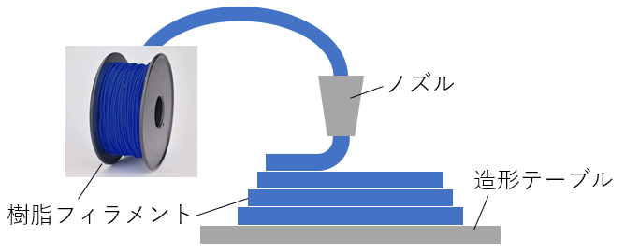
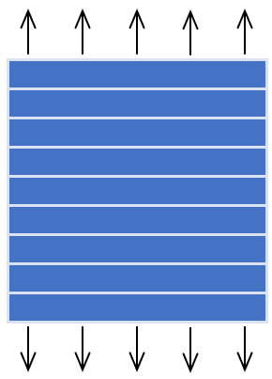
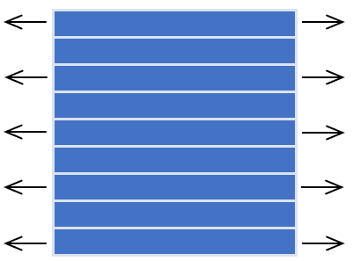
研究背景１｜熱溶解積層法3Dプリンター
熱溶解積層法3Dプリンター
近年最も主流な3Dプリンターの一つ
熱可塑性樹脂を一層ずつ積層させて造形する
引張強度の異方性
水平方向：高強度
樹脂の繊維方向に
引っ張られるため
厚さ方向：低強度
引張強度は樹脂同士の
接着強度に依存するため
水平方向と厚さ方向の強度差は2~10倍程度であり，造形物が大きくなるに
従って，厚さ方向の引張強度は低くなる．
Notes:
研究室では、大型の３ｄプリンターを使用するのは困難なため、一般的な樹脂性３ｄプリンターを使用します
～～～
そこで私の研究の目的は３つあります
～～～

Slide 3
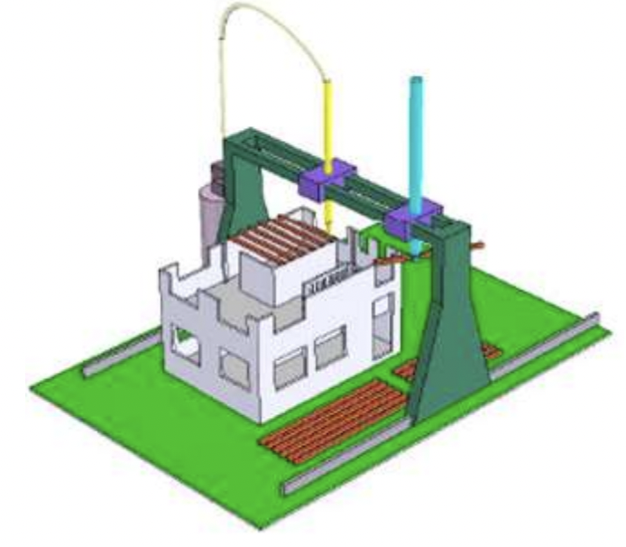
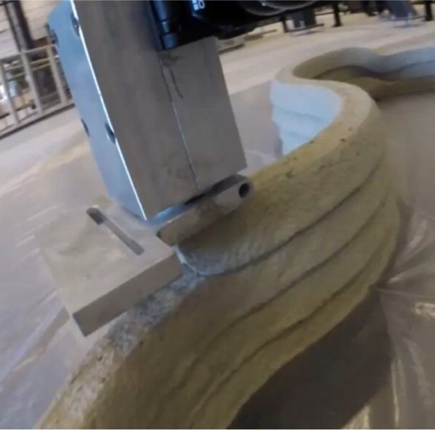
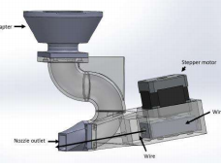
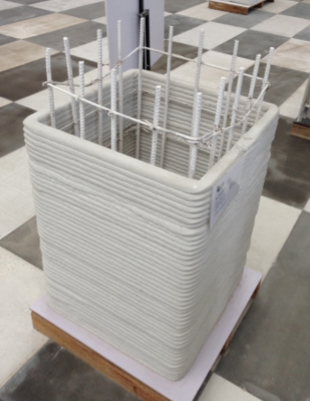
研究背景２｜建設用3Dプリンター
建設用3Dプリンター
モルタルを積層させて家や橋を建設する3Dプリンター
通常コンクリート建築は，鉄筋を埋め込み耐震性を向上させる．
→ RC構造（鉄筋コンクリート）
[1] Bosscher, Williams et al.
[2] F. Bos et al.
RC構造の自動化
水平方向：
自動化は
実現している
モルタルの内部に
連続したスチールケーブルを埋め込む
厚さ方向：
自動化は
実現していない
3Dプリント後，
手作業によって
埋め込まれている．
[3] Q.-C. P et al.
[4] Wu et .al,
Notes:
研究室では、大型の３ｄプリンターを使用するのは困難なため、一般的な樹脂性３ｄプリンターを使用します
～～～
そこで私の研究の目的は３つあります
～～～

Slide 4
強化手法と研究目的
強化手法
・熱溶解積層法3Dプリンター
3Dプリント
された樹脂
・建設用3Dプリンター
3Dプリント
されたモルタル
厚さ方向にCFRPを埋め込む．
接着剤：エポキシ樹脂
厚さ方向にCFRPを埋め込む．
接着剤：モルタル
CFRP
CFRP
厚さ方向の引張強度向上が期待できる．
エポキシ樹脂
機械で自動的にRC構造を
自動化することが可能となる.
モルタル
研究目的
熱溶解積層法3Dプリンター及び建設用3Dプリンターで成形される造形物の，
厚さ方向引張強度を自動的に向上させる有効的な強化手法を提案する．
厚さ方向に繊維を埋め込む具体的な自動強化手法を提案し，引張試験で強度評価をすることで提案手法の有効性を示す．
熱溶解積層法3Dプリンターを改造し，提案手法を実現させることによって，提案手法の実現性を示す．
AnsysによるFEMシミュレーションにより，より良い埋め込み手法を提案する．
提案手法を建設用3Dプリンターへ応用させる提案をする．
Notes:
研究室では、大型の３ｄプリンターを使用するのは困難なため、一般的な樹脂性３ｄプリンターを使用します
～～～
そこで私の研究の目的は３つあります
～～～

Slide 5
提案する自動強化手法
自動強化手法
エポキシ樹脂(モルタル)
重ね継ぎ手
樹脂(モルタル)
CFRP
樹脂を3Dプリント
CFRPを落とす
接着剤を流す
提案する自動強手法の有効性
・CFRP1本で埋め込む手法の場合：自動化に不向き
埋め込むCFRPの長さが異なる．
CFRPを落とす装置が大きくなる．
・提案手法の場合：自動化に向いている
重ね継ぎ手を用いることで埋め込むCFRPの長さを統一できる．
CFRPを落とす装置を十分に小さくできる．
Notes:
研究室では、大型の３ｄプリンターを使用するのは困難なため、一般的な樹脂性３ｄプリンターを使用します
～～～
そこで私の研究の目的は３つあります
～～～

Slide 6
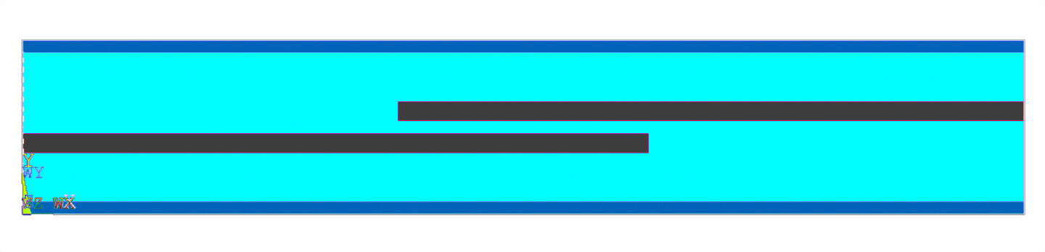
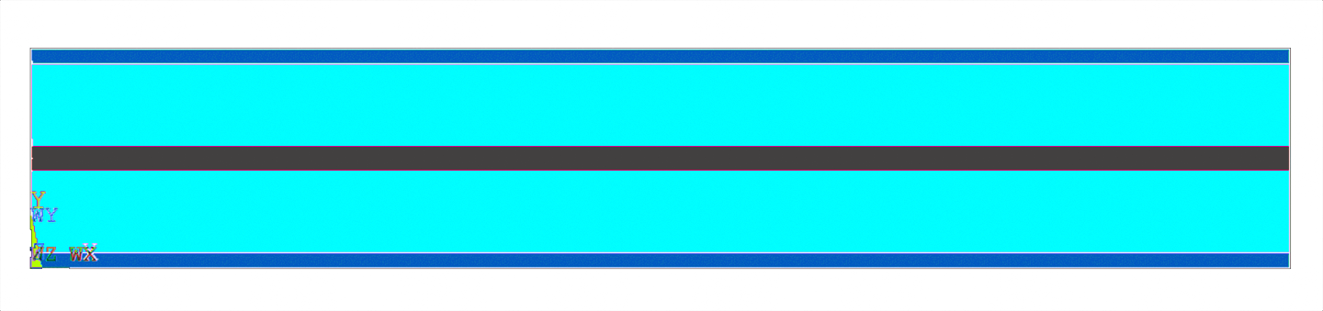
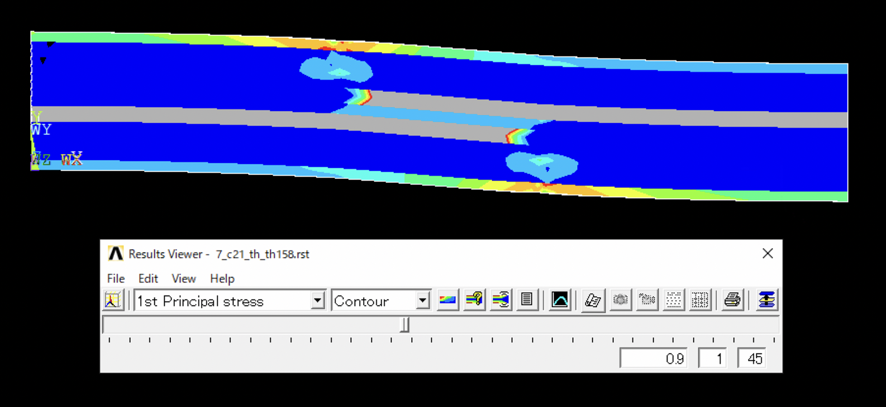
提案手法の欠点 ①｜応力集中
提案手法は自動化に向いているが，十分な強度が得られない可能性がある．
CFRP先端で
PLA, エポキシに応力集中
解析結果
重ね継ぎ手長さ：20 [mm]
CFRPの太さ：1.0 [mm]
CFRP1本の解析モデル
提案手法の解析モデル
主応力分布図（提案手法）
→ 埋め込まれるCFRP形状を工夫し，強度を上げる必要がある．
（目標値はCFRP1本の解析モデルの強度）
Notes:
研究室では、大型の３ｄプリンターを使用するのは困難なため、一般的な樹脂性３ｄプリンターを使用します
～～～
そこで私の研究の目的は３つあります
～～～

Slide 7
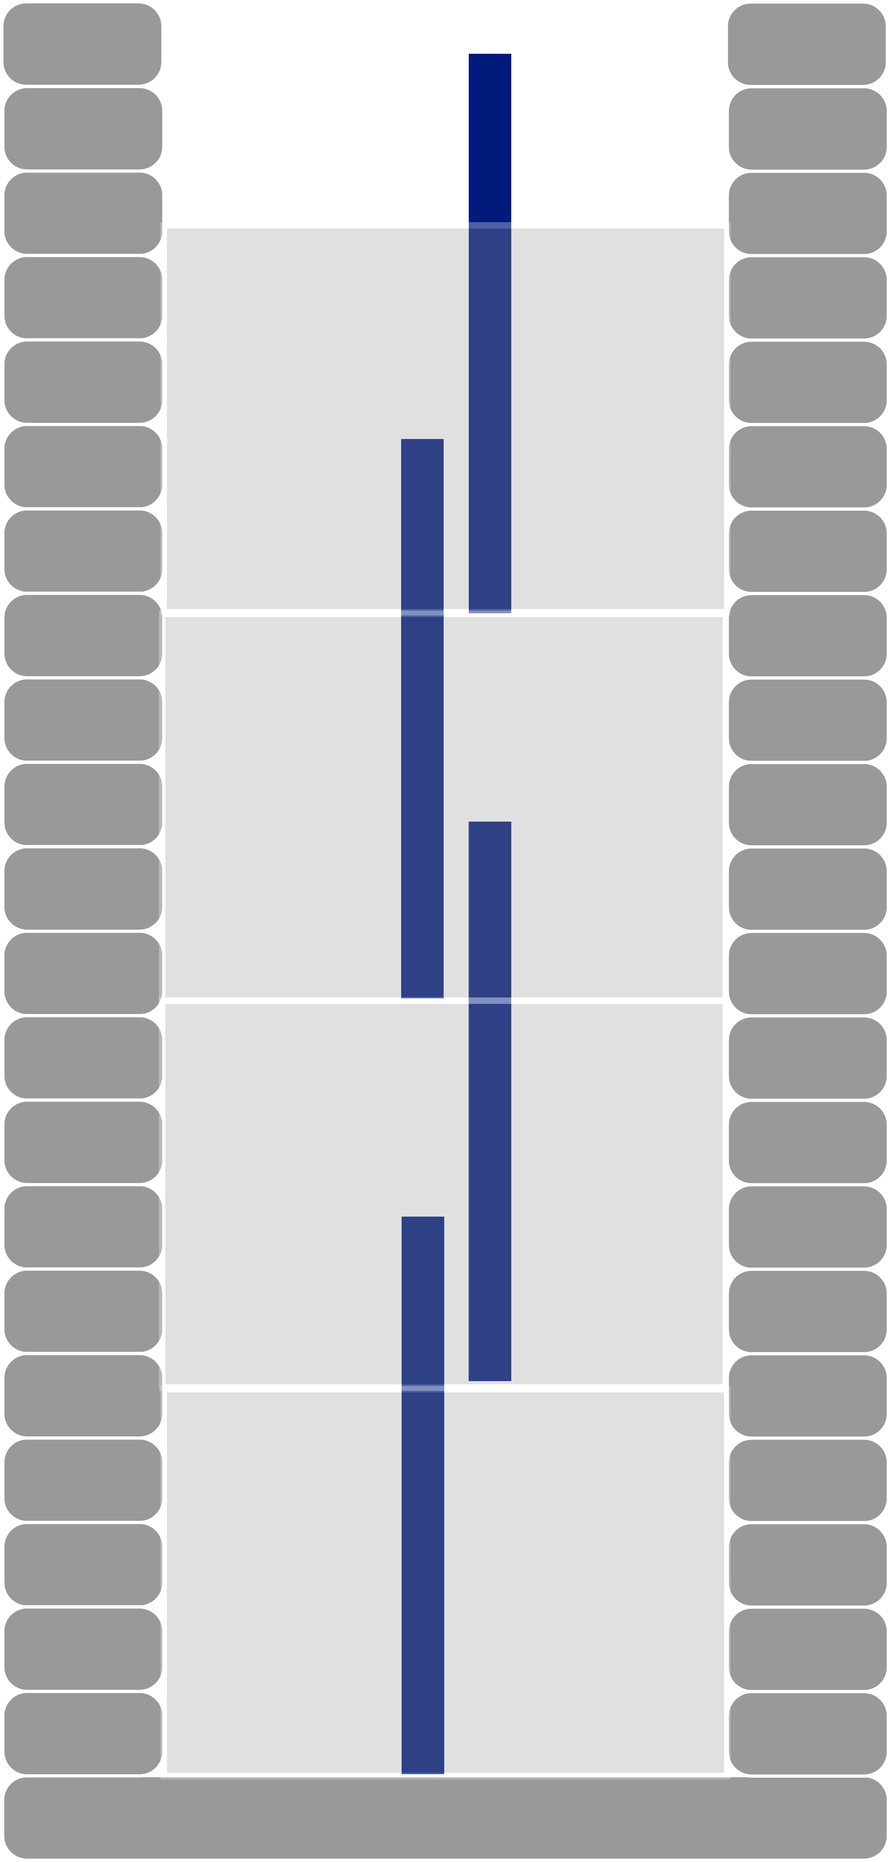
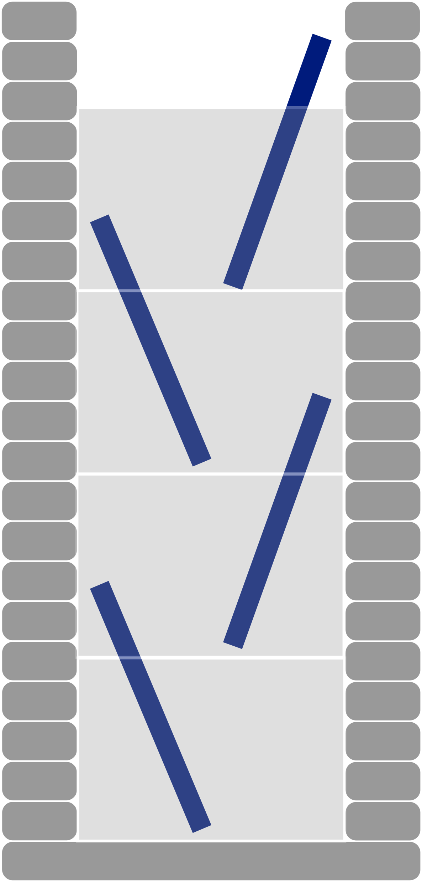
提案手法の欠点 ②｜ CFRP間距離と引張強度
CFRP間距離と引張強度の解析結果
CFRP間の距離が
長い程，強度は低下
CFRP間の距離
提案手法のCFRP間距離における欠点
CFRPを落とした時に倒れてしまう
CFRP間距離が遠くなってしまう
CFRPが鉛直方向に向かない
強度が下がる
理想
現実

Slide 8
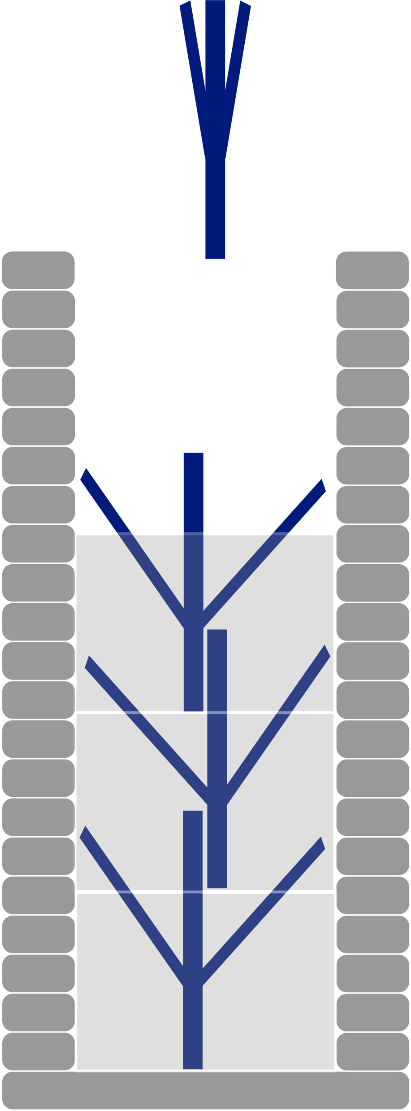
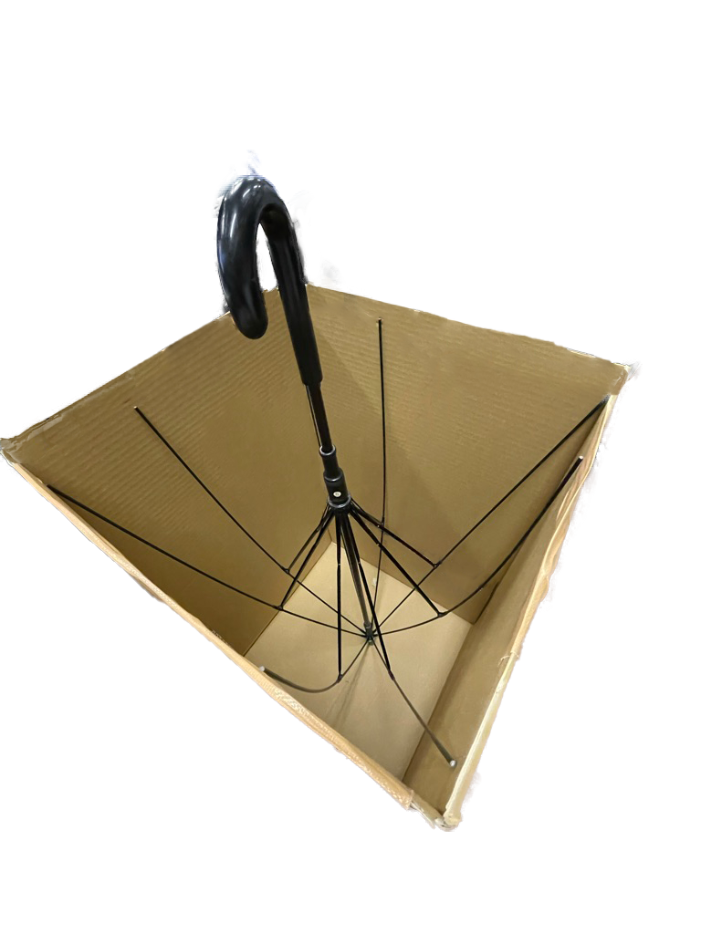
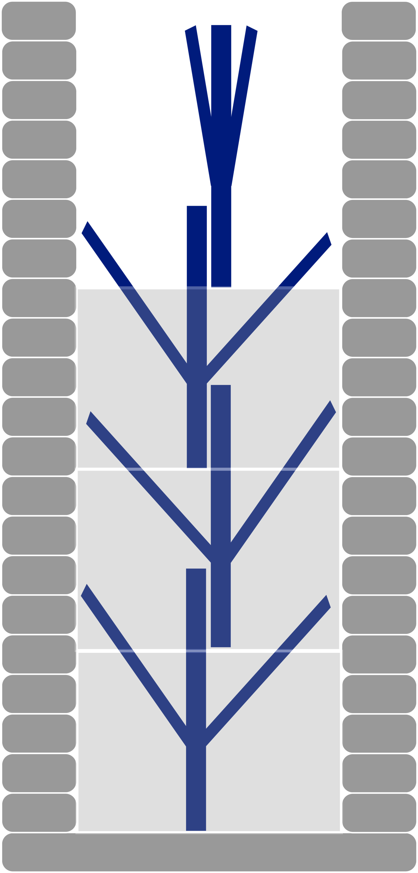
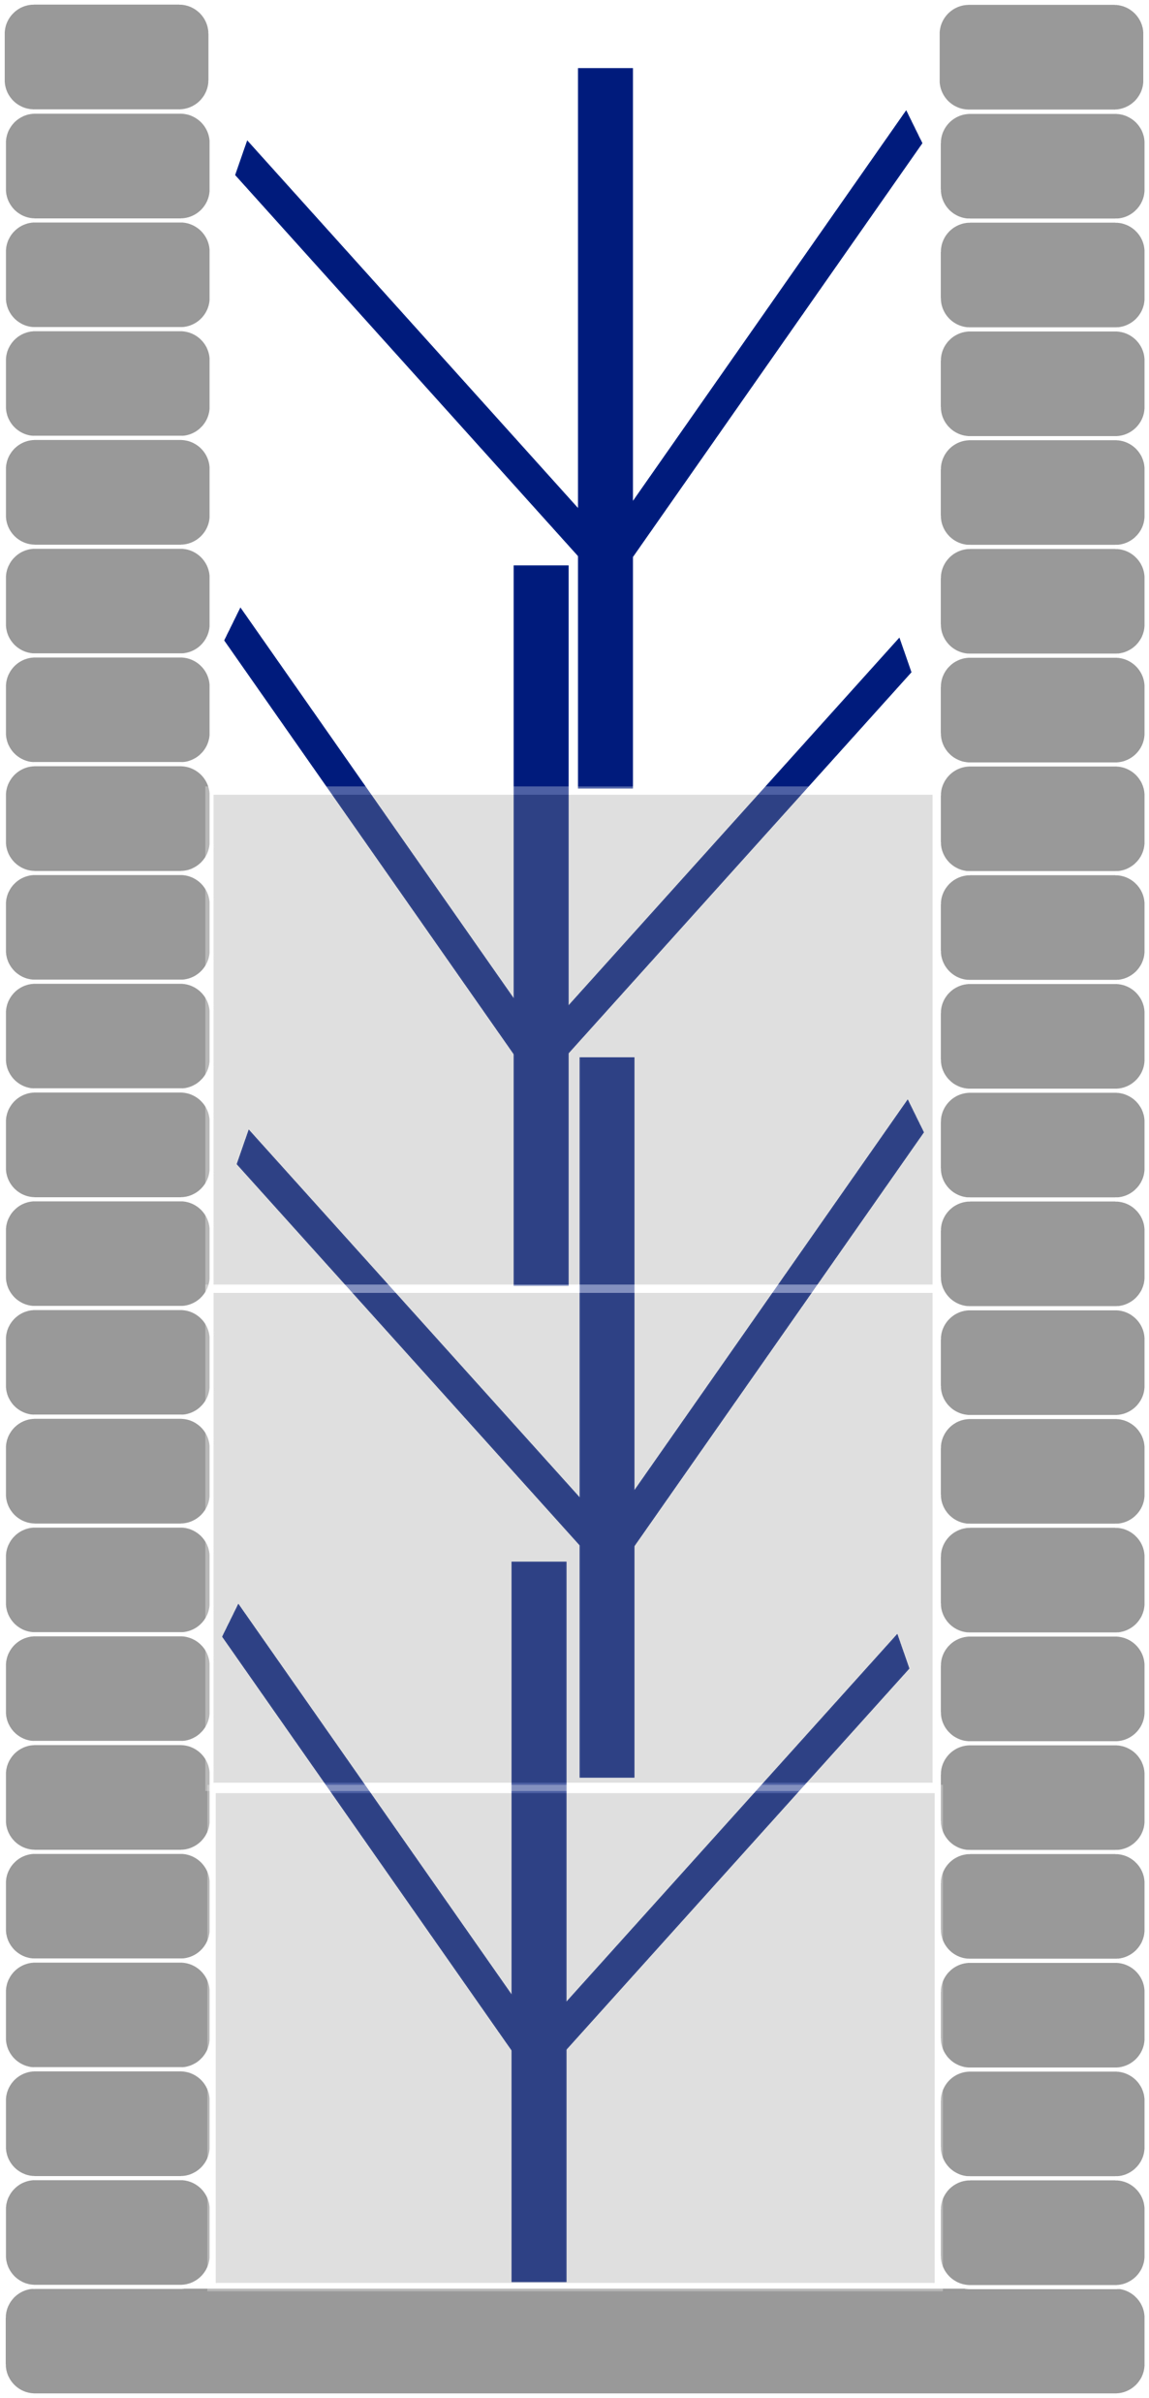
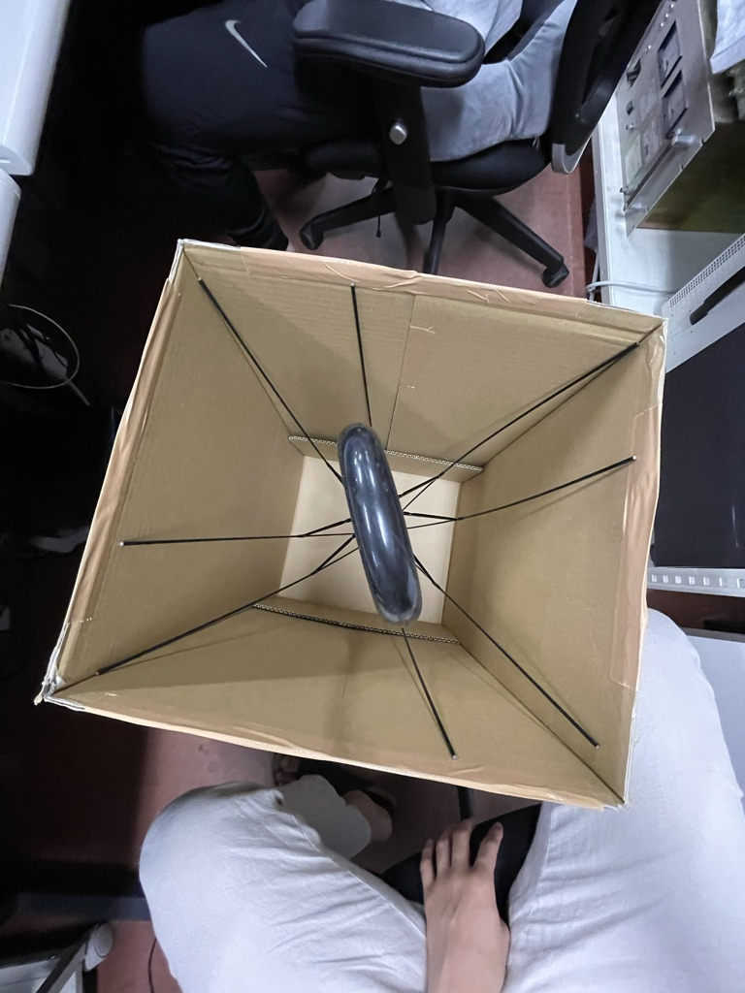
欠点を補う新たな埋め込み手法
新たに提案するCFRPの埋め込み方法 （主に建設用3Dプリンター）
傘のように開く機構を持ったCFRP
3Dプリントされたモルタル
自立する
モルタル
CFRPを設置
CFRPを落とす
CFRPが開く
CFRPに見立てた傘
本手法で期待できること
CFRPが鉛直方向に向くことで，CFRP間距離が小さくなる．
斜め方向に繊維が埋め込まれるため，せん断強度が向上することが期待できる．（曲げに強くなることが期待できる．）
CFRPとモルタル間における剥離が起きにくくなることが期待できる．

Slide 9
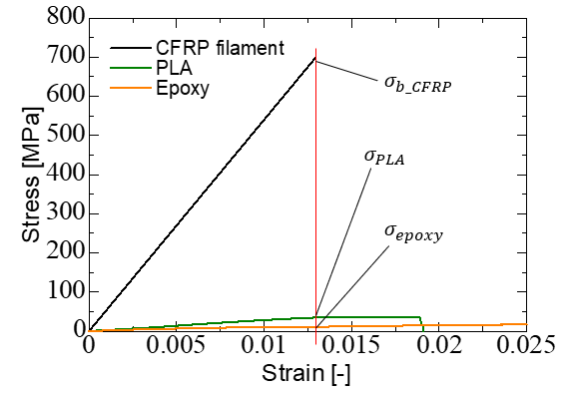
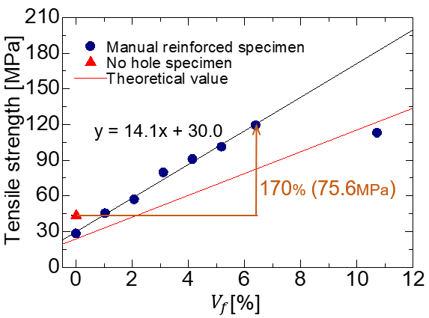
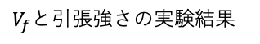
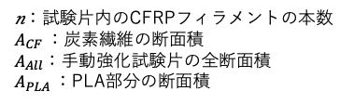
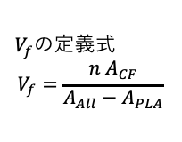
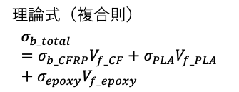
解析条件
損傷発生の基準則：応力破壊則
材料内の応力が各方向の許容応力を上回った場合に破壊
材料間の剥離による界面破壊は考慮されていない．
複合材料の破壊形態と物性値
破壊した時の強度理論値は複合則によって表すことができる．
$V_{f}$の定義式
$$V_{f}=\frac{n A_{CF}}{A_{All}−A_{PLA}}$$
𝑛：試験片内のCFRPフィラメントの本数
$A_{CF}$：炭素繊維の断面積
$A_{All}$：手動強化試験片の全断面積
$A_{PLA}$：PLA部分の断面積
理論式（複合則）
$$σ_{b_total}={σ_{b_CFRP}V_{f_CF}+σ}_{PLA}V_{f_PLA}+σ_{epoxy}V_{f_epoxy}$$
CFRP, epoxy, PLAの応力ひずみ線図
$V_{f}$と引張強さの実験結果
解析に用いたCFRP, epoxy, PLAの各物性値
 | CFRP (繊維方向) | Epoxy | PLA
Tensile strength [MPa] | 965* | 70 | 40
Young’s modulus [GPa] | 62.5* | 1.0 | 2.78
allowable shearing stress [MPa] | 31.2 | 20 | 20
*参考文献：L.G. Blok, M.L. Longana, H. Yu, B.K.S. Woods, An investigation into 3D printing of fibre reinforced
thermoplastic composites, Additive Manufacturing 22 (2018) 176-186

Slide 10
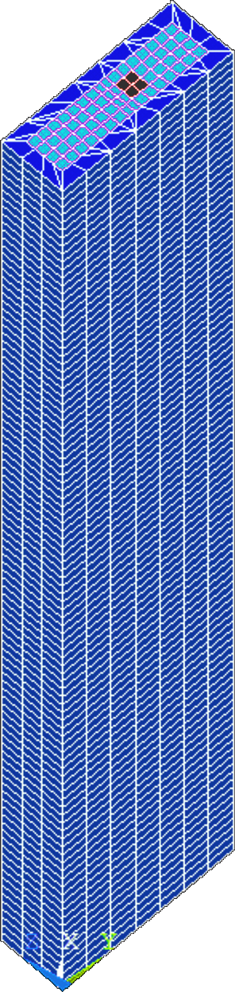
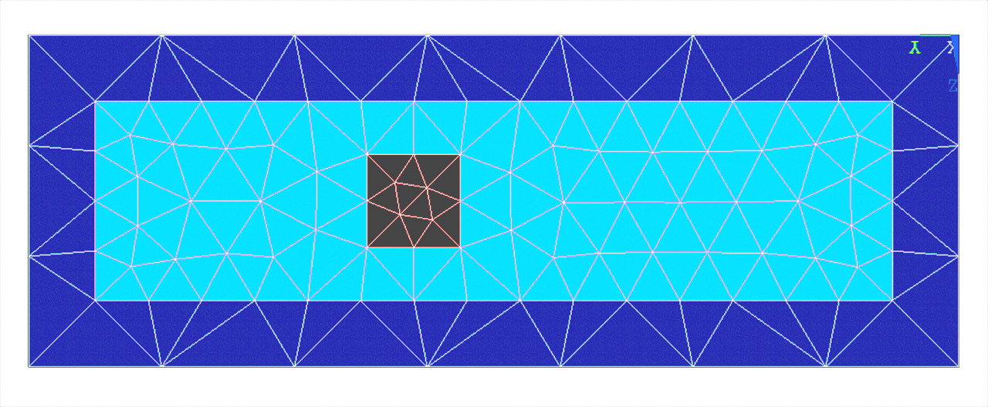
解析モデル
引張距離：2 mm
14
12
CFRP
断面
3
5
エポキシ樹脂
PLA
解析モデルXY断面図
80
重ね継ぎ手長さ
CFRP
エポキシ樹脂
固定
PLA
解析モデル
解析モデルYZ断面図
Notes:
研究室では、大型の３ｄプリンターを使用するのは困難なため、一般的な樹脂性３ｄプリンターを使用します
～～～
そこで私の研究の目的は３つあります
～～～

Slide 11
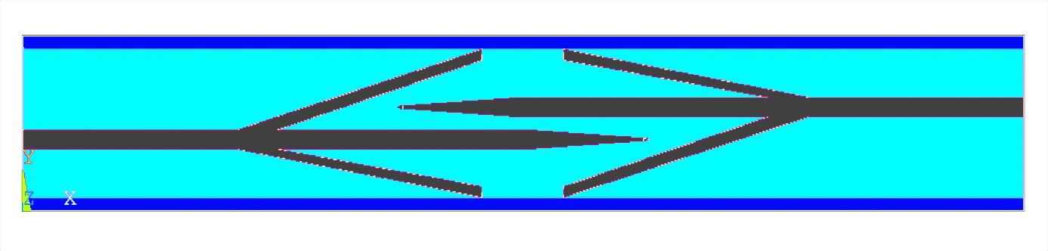
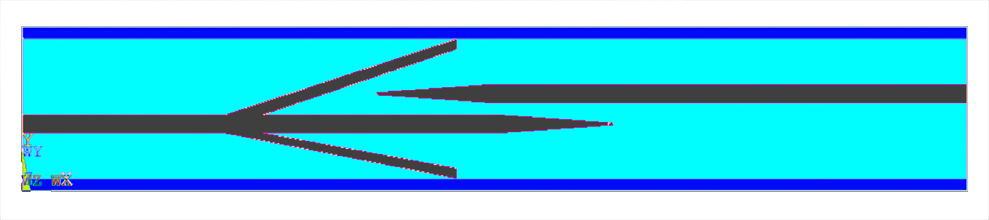
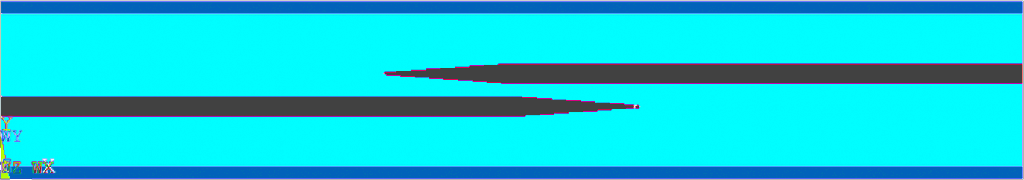
解析モデルの種類
CFRPの太さはそれぞれ1.00 mmと1.58 mmの2種類．
D, Eのモデルは新たに提案する手法をモデル化したもの．
* 統一条件
重ね継ぎ手長さ：20 [mm]
CFRP間距離：1.0 [mm]
A)
CFRP1本
B)
CFRP2本
C)
CFRPの先端を尖らせている
D)
斜めにCFRPを
埋め込んでいる
（片側）
E) 斜めにCFRPを
埋め込んでいる
（両側）
Notes:
研究室では、大型の３ｄプリンターを使用するのは困難なため、一般的な樹脂性３ｄプリンターを使用します
～～～
そこで私の研究の目的は３つあります
～～～

Slide 12
解析結果｜引張強さ
重ね継ぎ手長さ：30 [mm]
A
E
C
B
Cの形状において，CFRPの太さが細い時はAと同等の強度が出る．
Eの形状では，CFRPの太さに比例して強度が向上する．
Notes:
研究室では、大型の３ｄプリンターを使用するのは困難なため、一般的な樹脂性３ｄプリンターを使用します
～～～
そこで私の研究の目的は３つあります
～～～

Slide 13
解析結果｜ヤング率
重ね継ぎ手長さ：30 [mm]
B
A
E
C
Aが最も大きいが，全体を通して大差はない
単純にCFRPのVfが大きいほどヤング率が大きい印象
Notes:
研究室では、大型の３ｄプリンターを使用するのは困難なため、一般的な樹脂性３ｄプリンターを使用します
～～～
そこで私の研究の目的は３つあります
～～～

Slide 14
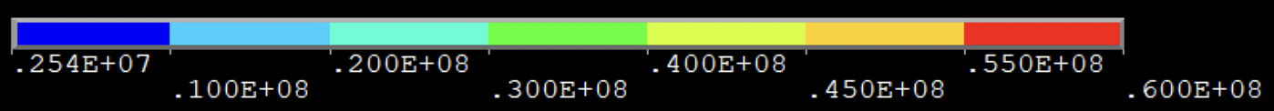
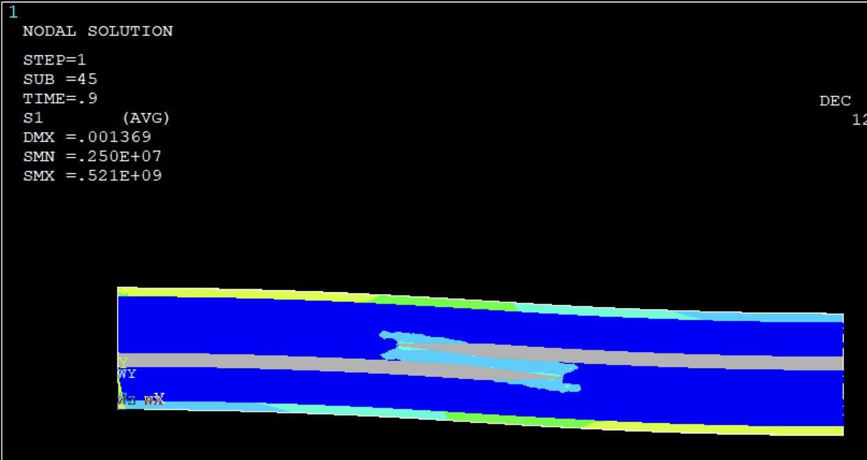
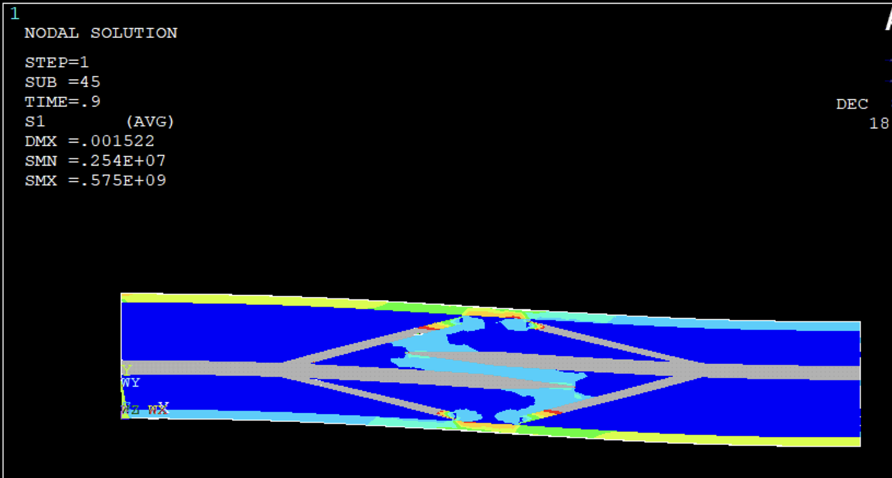
解析結果｜主応力分布
引張距離：0.90 mm，CFRP太さ：1.58 mm
斜め方向のCFRP先端で応力集中が生じている．
改良の余地がある．
応力集中
が低減
B)
CFRP2本
C)
CFRPの先端を尖らせている
E) 斜めにCFRPを
埋め込んでいる
（両側）
Notes:
研究室では、大型の３ｄプリンターを使用するのは困難なため、一般的な樹脂性３ｄプリンターを使用します
～～～
そこで私の研究の目的は３つあります
～～～

Slide 15
結言
まとめ
新たなCFRPの埋め込み手法を提案した．
斜めにCFRPを埋め込む手法が自動化に有効的かつ高い強度を得られる．
今後の予定
物性値の見直し
CFRP形状を改良して解析を行う
建設用3Dプリンターに適用させるため，モルタルで解析を行う．
Notes:
研究室では、大型の３ｄプリンターを使用するのは困難なため、一般的な樹脂性３ｄプリンターを使用します
～～～
そこで私の研究の目的は３つあります
～～～

Slide 16
予備資料

Slide 17
解析結果｜各材料単体
CFRP
PLA
エポキシ樹脂
Notes:
研究室では、大型の３ｄプリンターを使用するのは困難なため、一般的な樹脂性３ｄプリンターを使用します
～～～
そこで私の研究の目的は３つあります
～～～

Slide 18
解析結果｜応力ひずみ線図
CFRPの太さ：1.0 [mm]
重ね継ぎ手長さ：30 [mm]
Notes:
研究室では、大型の３ｄプリンターを使用するのは困難なため、一般的な樹脂性３ｄプリンターを使用します
～～～
そこで私の研究の目的は３つあります
～～～

Slide 19
エポキシ樹脂の物性値の影響
Notes:
研究室では、大型の３ｄプリンターを使用するのは困難なため、一般的な樹脂性３ｄプリンターを使用します
～～～
そこで私の研究の目的は３つあります
～～～

Slide 20
解析結果｜引張強さ
CFRPの太さ：1.00 [mm]
斜め方向に繊維を埋めた時がもっとも強度が向上し，目標値のAと同等の強度を得ることができた．
斜め方向に埋め込む手法は自動化にも適しているため，有効的．
Notes:
研究室では、大型の３ｄプリンターを使用するのは困難なため、一般的な樹脂性３ｄプリンターを使用します
～～～
そこで私の研究の目的は３つあります
～～～

Slide 21
解析結果｜引張強さ
CFRPの太さ：1.58 [mm]
CFRPが一定以上太くなると十分な強度を得られない．
実験結果と乖離があるため解析に設定している物性値に問題がある可能性がある．
Notes:
研究室では、大型の３ｄプリンターを使用するのは困難なため、一般的な樹脂性３ｄプリンターを使用します
～～～
そこで私の研究の目的は３つあります
～～～

Slide 22
解析結果｜ヤング率
CFRPの太さ：1.00 [mm]
Notes:
研究室では、大型の３ｄプリンターを使用するのは困難なため、一般的な樹脂性３ｄプリンターを使用します
～～～
そこで私の研究の目的は３つあります
～～～

Slide 23
解析結果｜ヤング率
CFRPの太さ：1.58 [mm]
Notes:
研究室では、大型の３ｄプリンターを使用するのは困難なため、一般的な樹脂性３ｄプリンターを使用します
～～～
そこで私の研究の目的は３つあります
～～～

Slide 24
解析結果
CFRPの太さ：1.00 [mm]
Notes:
研究室では、大型の３ｄプリンターを使用するのは困難なため、一般的な樹脂性３ｄプリンターを使用します
～～～
そこで私の研究の目的は３つあります
～～～

Slide 25
重ね継ぎ手長さ
CFRPの重ね継ぎ手長さと引張強度の関係
横軸はCFRP間距離
Notes:
研究室では、大型の３ｄプリンターを使用するのは困難なため、一般的な樹脂性３ｄプリンターを使用します
～～～
そこで私の研究の目的は３つあります
～～～

Slide 26
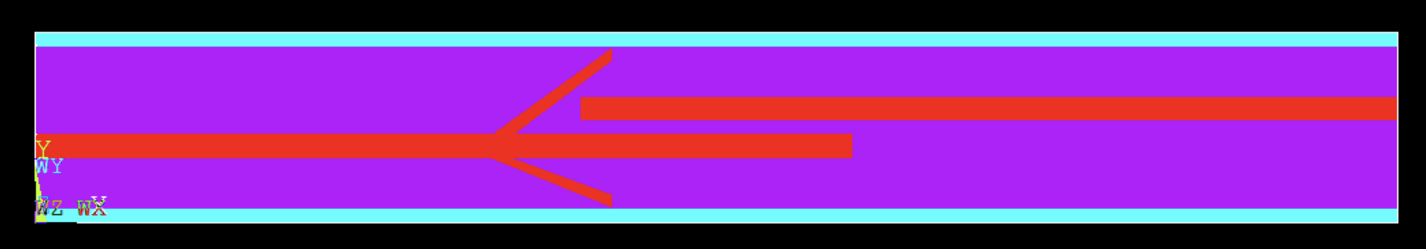
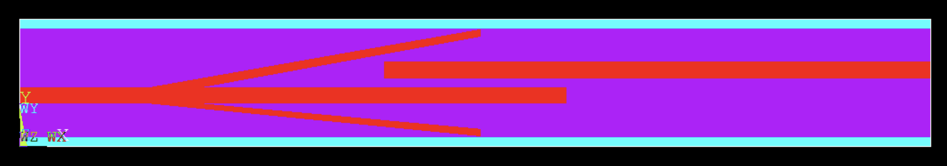
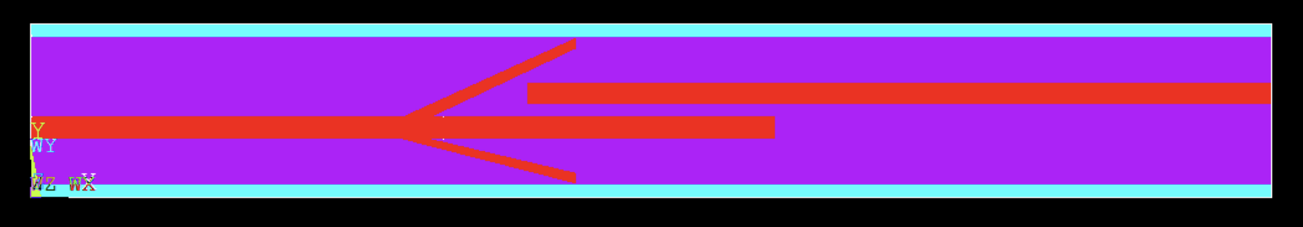
CFRP2本（斜め方向あり）
小
中
大

Slide 27
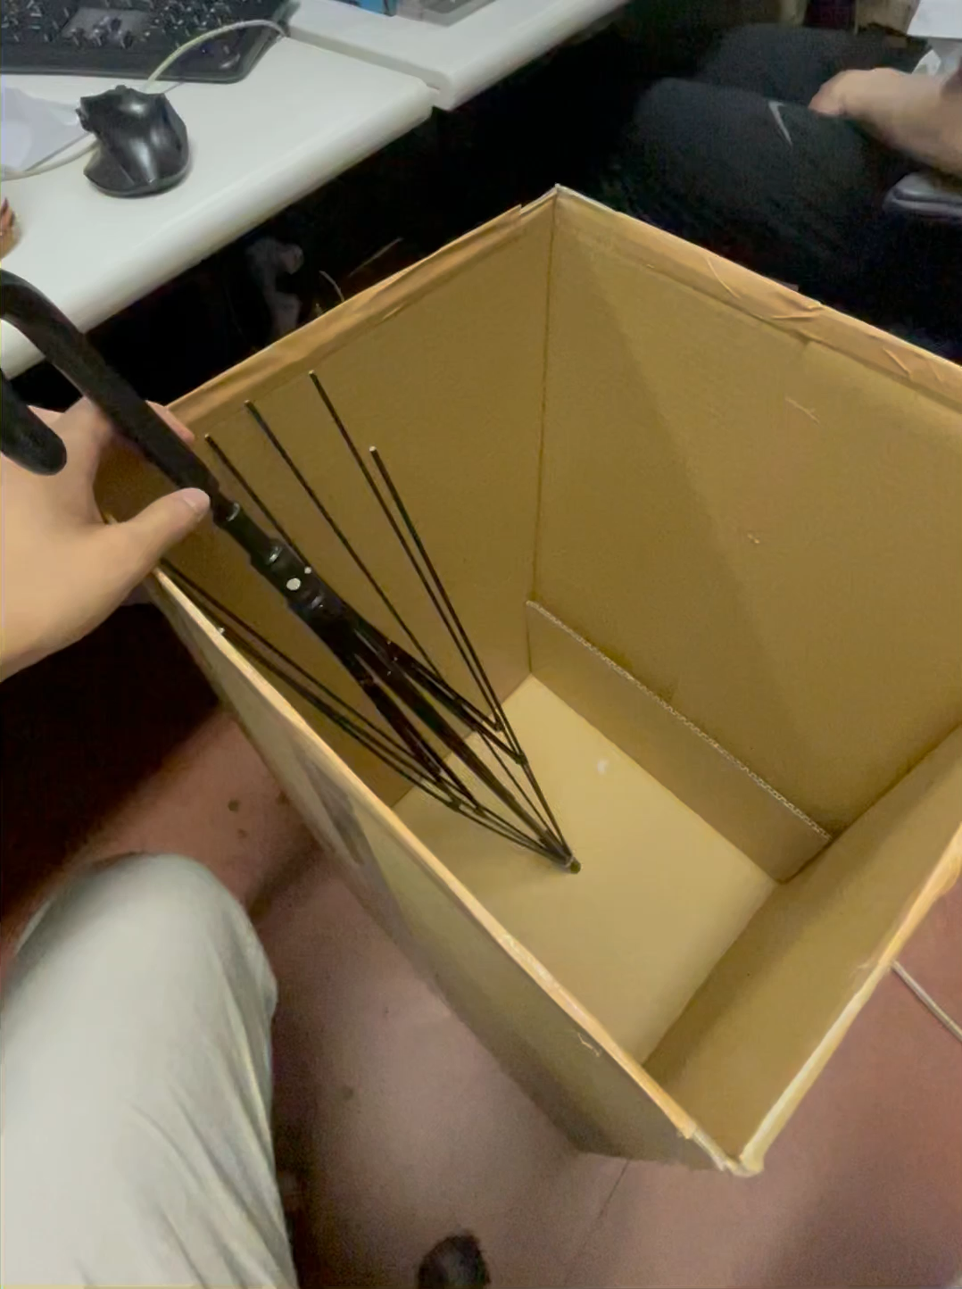
埋め込みイメージ

Slide 28
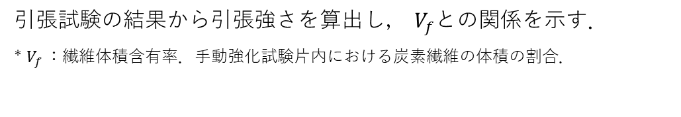
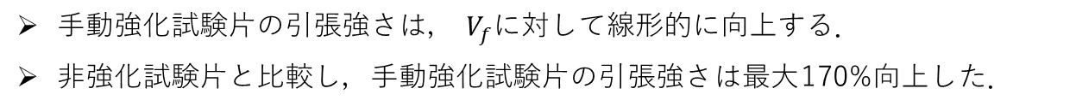
強度評価｜実験結果
引張試験の結果から引張強さを算出し， $V_{f}$との関係を示す．
* $V_{f}$：繊維体積含有率．手動強化試験片内における炭素繊維の体積の割合．
PLAとエポキシ樹脂間で表面剥離し，CFRPは破断に至らなかった．
手動強化試験片の引張強さは， $V_{f}に$対して線形的に向上する．
非強化試験片と比較し，手動強化$試験片の\text{引張強さ}は最大$170%向上した．
提案する強化手法の有効性を示した．
Notes:
これが縦軸に引張強さ[Mpa]と横軸にVf値[%]の関係を表した実験結果のグラフで、右の写真が破断部の拡大写真です。
この丸で表されているのが、CFF強化試験片の実験値で、三角で表されているのが、穴無しのPLAの実験値です。
最小二乗法で近似した式から、Vfが１％上昇することで、引張強さは14.1MPa上昇することがわかります。
また、Vfが約0.96％以上で、穴無試験片の引張強さを超え、「ENTER」
Vfが6.4%では引張強さは穴無しに比べ、約75.6MPa上昇しました。
また、今実験において、CFFを６２本入れた、Vfが10.7％の実験では、応力が123MPaを超えた時点で、エポキシとPLAの界面が剥離してしまい、引張強さのデータをとることが出来ませんでした。

Slide 29
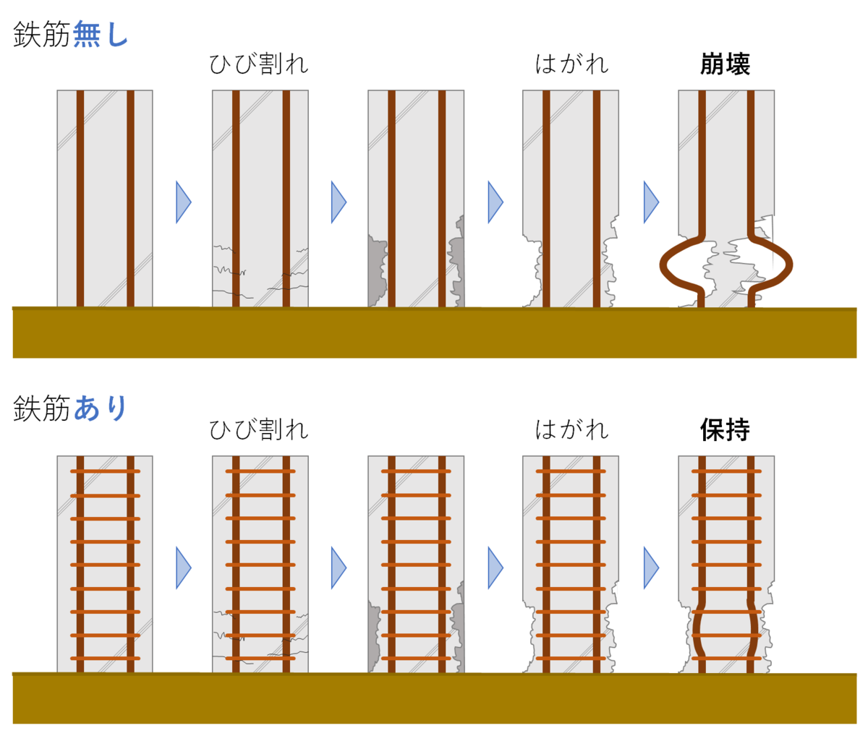
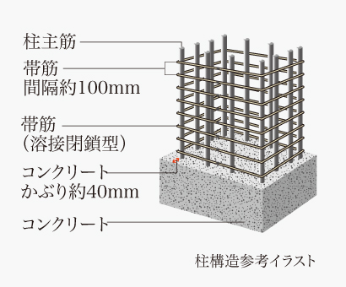
鉄筋コンクリート
0.03
0.36
0.48
0.63
0.69
1.26
0.00025
0.003
0.004
0.00525
0.00575
0.0105
鉄筋コンクリートでは普通，主筋と帯筋を組み立てて埋め込む
主筋は引張や曲げに対して有効
帯筋は剪断に対して有効

Slide 30
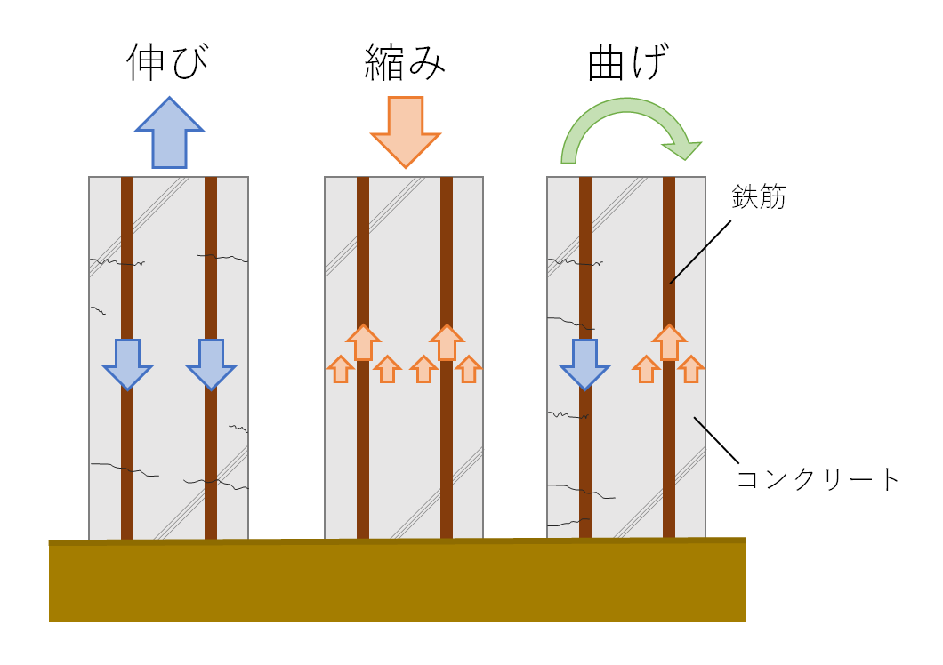
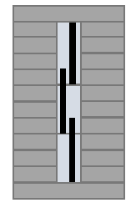
鉄筋コンクリート
耐震で考慮しなければならない荷重
圧縮
引張
曲げ
剪断
その他の考慮点
CFRPとモルタル間の接着
継手長さ
継手のCFRP同士の距離
主筋の方向（鉛直方向に）
重ね継手を用いる場合の主筋の径（太すぎてはだめ）
→ 従来のCFRP１本のみを埋め込む手法では厳しい
従来の埋め込み手法

Slide 31
メモ
鉄筋コンクリートでは普通，主筋と帯筋を使ってうめこむ
主筋は引張や曲げに対して有効
帯筋は剪断に対して有効
傘を埋め込むことにより，主筋が安定して厚さ方向に向く
主筋と同時に斜め方向にも埋め込まれるため剪断強度の向上に期待できる．
継手した主筋同士の距離が近くなることにより，強度の伝達がうまくいく
https://www.tomomarublog.com/rebar-lapjoint/639/
圧縮
引張
曲げ
剪断

Slide 32
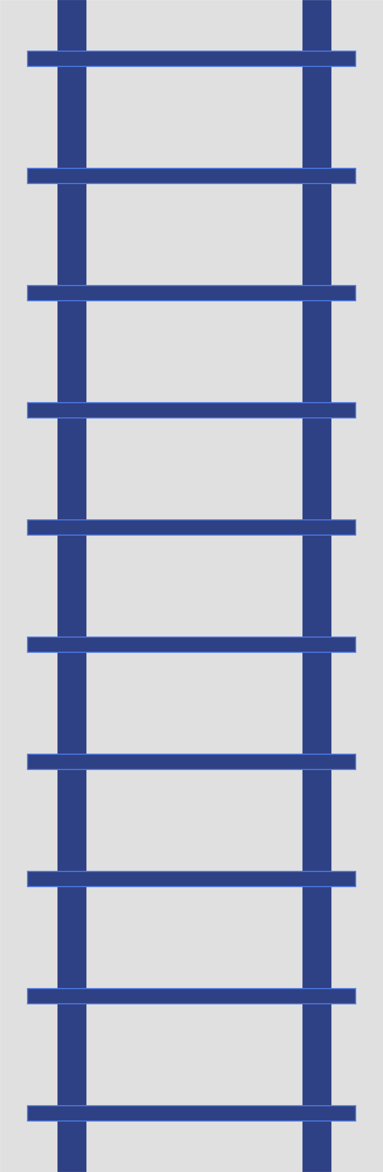
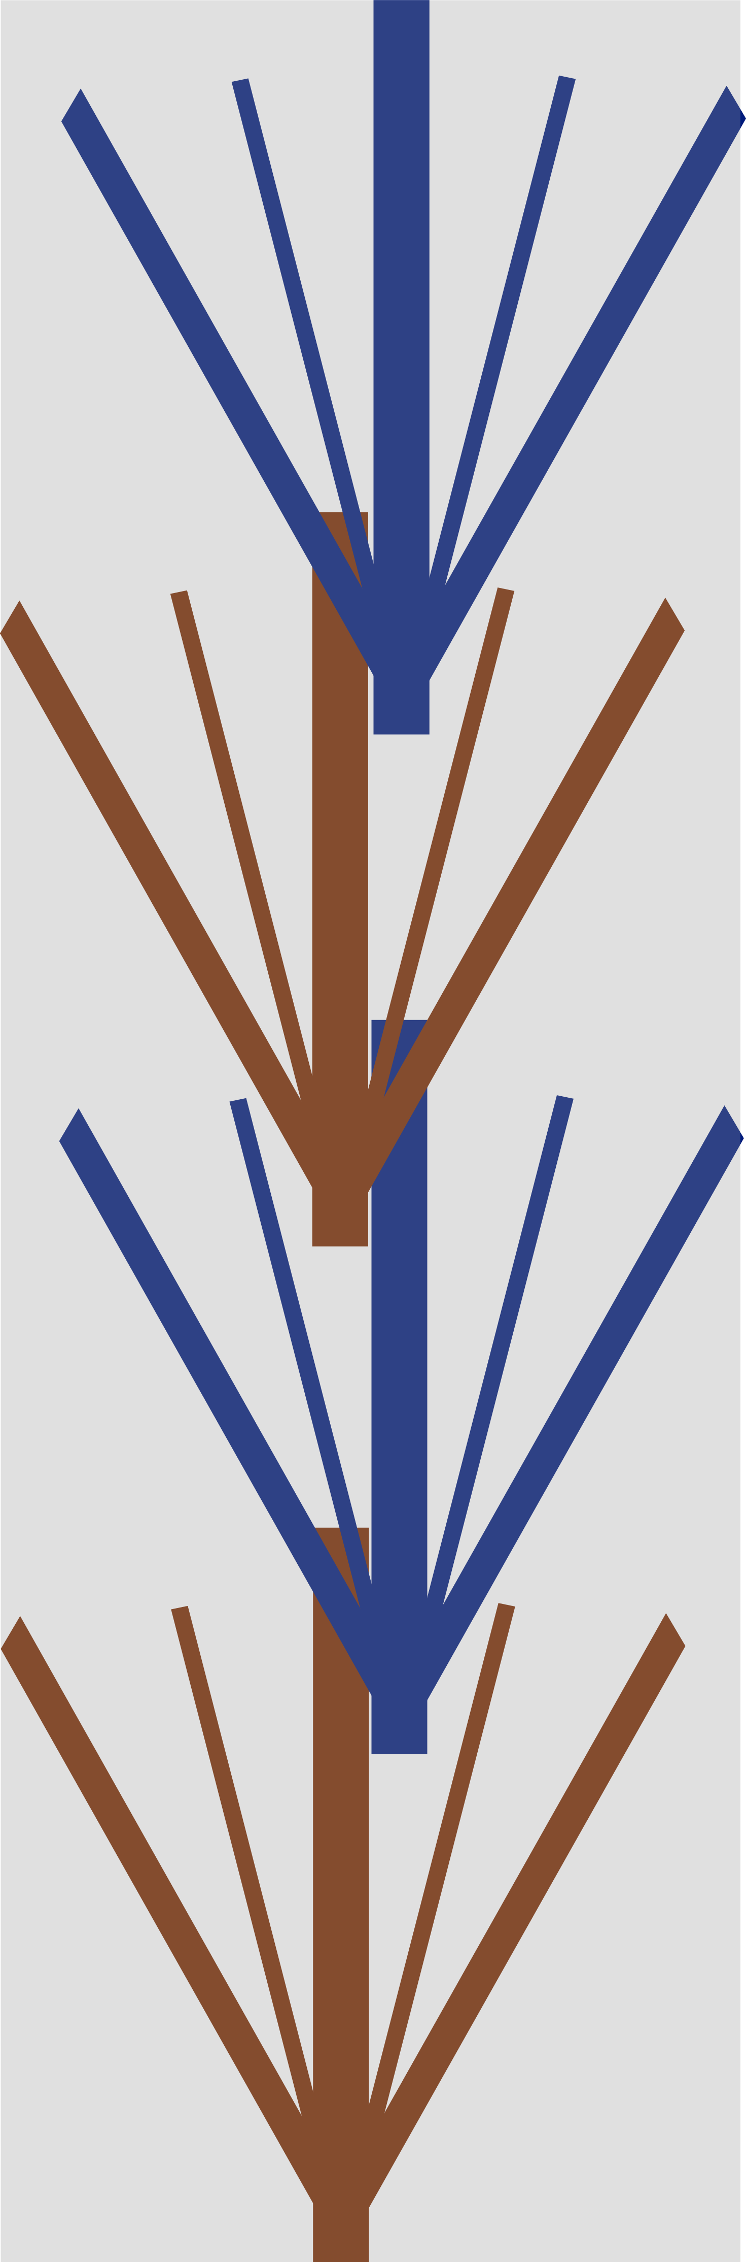
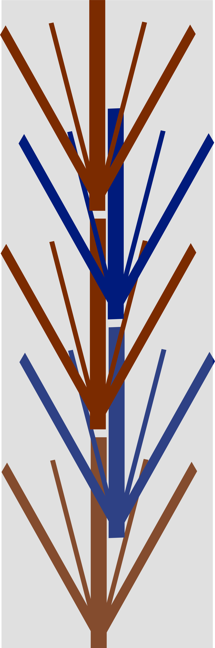
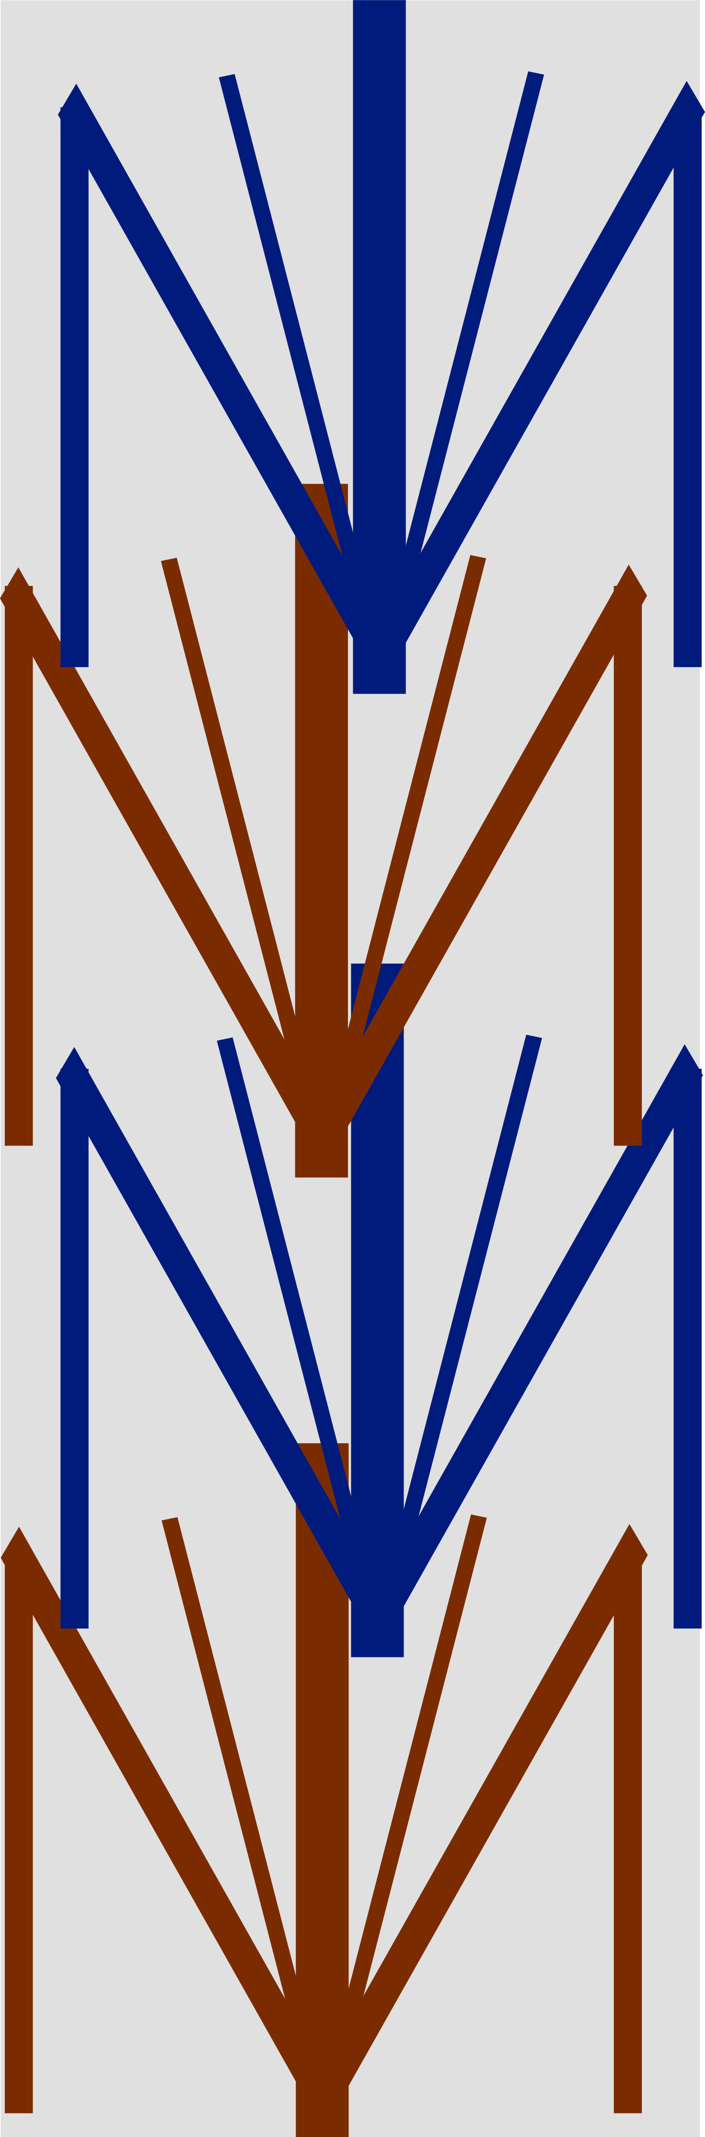
最終目的
自動埋め込みが可能で，より高い安全性のある形状を考案する．
従来の手作業埋め込み手法と同等の引張強度，曲げ，剪断強度を得ることが目標．
手作業埋め込み
自動埋め込み①
自動埋め込み②
自動埋め込み③

Slide 33
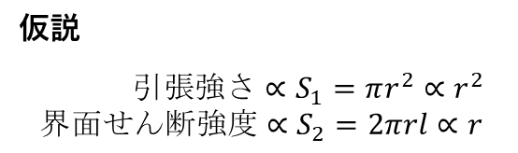
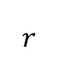
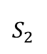
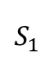
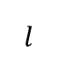
現状の課題点
3. CFRPとモルタルの接着(界面せん断強度)が弱く，CFRPの強度が十分に効いてこない．
前田建設工業が行った，CFRPとモルタルの引き抜き試験では，CFRPが破断する前にCFRPがモルタルから抜けてしまった．
→ CFRPが引き抜かれる前にCFRPが破断するようにすることが目標．
仮説
$$引張強さ∝S_{1}=πr^{2}∝r^{2}$$
$$\text{界面}せん断\text{強度}∝S_{2}=2πrl∝r$$
CFRPが
先に破断
CFRPが
引き抜ける
CFRP
$$S_{1}$$
モルタル
$$r$$
$$S_{2}$$
$$l$$
引き抜き試験
CFRP
→ CFRPの径を小さくしCFRPを複数本埋め込むことで，断面積をそのままに
界面の表面積を増やす．
→ 同引張強さで高い界面せん断強度を得る

Slide 34





断面積をそのままに表面積を向上させる
CFRP
$$S_{1}$$
モルタル
$$r$$
$$S_{2}$$
$$引張強さ∝S_{1}=πr^{2}∝r^{2}$$
$$\text{界面}せん断\text{強度}∝S_{2}=2πrl∝r$$
$$l$$
http://www.nissan-arc.co.jp/service/006_F085.html
引き抜き試験
CFRP
半径RのCFRP1本
半径rのCFRP n本
断面積は等しい
表面積はR/r 倍

Slide 35
現状の課題点に対する解決方法（予想）
1. 埋め込まれたCFRPの配置の偏りにより強度が低くなる可能性がある
→ 穴内部の繊維の偏りをなくすように配置し，強度の低下を緩和させる．
2. 建設用3Dプリンターでは引張強さだけでなく，剪断応力も考慮する必要がある
→ 斜め方向にも繊維が配置させるように繊維を埋め込む必要がある．
3. CFRPとモルタルの接着が弱く，CFRPの強度が十分に効いてこない．
→ CFRPの径を小さくしCFRPを複数本埋め込むことで，断面積をそのままに
界面の表面積を増やす．
上から見た図
横から見た図
従来の埋め込み
提案する埋め込み

Slide 36

CFRP埋め込み方法の提案
4. CFRPを一つの穴に複数本落とし入れることで様々な方向に繊維配置されるため，
力学的特性が向上することが期待できる．
継手が難しくなる可能性
傘のようなものを埋め込む．
多方向に繊維が配置されることで様々な力学的特性が向上する可能性がある．
継手の問題は解消される．
あらゆる大きさの穴にも対応できる．
デメリットはFDM法3Dプリンターへの適用は難しい
フックがある．
等間隔で360度に広がるため，各穴において埋め込まれる方向の
不確実性が解消される．
厚さ方向に埋め込む
水平方向にも強化できる
*Wu et .al, Automation in Construction A critical review of the use of 3-D printing in the construction industry material Finished, Autom. Constr. 68 (2016) 21–31.

Slide 37




設計・開発
熱溶解積層法3Dプリンターを改造し，提案する強化手法の自動化を実現させる．
設計と組み込み
CFRP落下装置
チューブポンプ
3Dプリンターへ組み込む
3Dプリント時の自動強化が実現
提案する強化手法の
実現性を示した．
Notes:
研究室では、大型の３ｄプリンターを使用するのは困難なため、一般的な樹脂性３ｄプリンターを使用します
～～～
そこで私の研究の目的は３つあります
～～～

Slide 38


CFRP落下装置
CFRPを落とす仕組み
CFRPを複数本充填する
サーボモータを90°回転させることで
充填してあるCFRPロッドを１本づつ
落とすという機構．

Slide 39
3Dプリンターの改造
CFRP落下装置
チューブポンプ
CFRP落下装置
サーボモータを90°回転させることで，
充填してあるCFRPを穴に落とす
チューブポンプ
ステッピングモータを回転させ，
チューブをしごくことでエポキシ樹脂を
注入する．
3Dプリンターに取り付ける

Slide 40

自動埋め込みの動画

Slide 41


強度評価｜試験片の作製
引張試験を行い，提案手法による強度の向上を評価をする．
非強化試験片
手動強化試験片
充填率100%で縦方向に3Dプリント
CFRPフィラメントを0～62本まで，本数を
変えて埋め込み，計8種類作製．
* CFRPフィラメント：φ=0.37mmのCFRP．

Slide 42





$V_{f}｜$繊維体積含有率
手動強化試験片に埋め込むCFRPフィラメントの本数は0～62本で変化させる．
本数をより一般的な値にするため，体積含有率 $V_{f}$を定義する．
$$V_{f}=\frac{n A_{CF}}{A_{All}−A_{PLA}}$$
𝑛：試験片内のCFRPフィラメントの本数，$A_{CF}$：炭素繊維の断面積
$A_{All}$：手動強化試験片の全断面積，$A_{PLA}$：PLA部分の断面積
手動強化試験片断面
CFRPフィラメント断面
CFRPフィラメントの本数に対する$V_{f}$
Number of CFRP filament | 0 | 6 | 12 | 18 | 24 | 30 | 37 | 62
$V_{f}$ [%] | 0.0 | 1.0 | 2.1 | 3.1 | 4.2 | 5.2 | 6.4 | 11

Slide 43



複合則｜引張強さの理論値の算出
引張強さの複合則から本実験結果が妥当であったかを評価する．
$$σ_{b_total}={σ_{b_CFRP}V_{f_CF}+σ}_{PLA}V_{f_PLA}+σ_{epoxy}V_{f_epoxy}$$
$σ_{b_total}$：手動強化試験片の引張強さの理論値，$σ_{b_CFRP}$：CFRPの引張強さ，$σ_{PLA}$：CFRP破断歪時のPLAの応力
$σ_{epoxy}$：CFRP破断歪時のエポキシ樹脂の応力，$V_{f_CF}$：試験片断面に含まれる炭素繊維割合
$V_{f_PLA}$：試験片断面に含まれるPLA割合， $V_{f_epoxy}$：試験片断面に含まれるエポキシ樹脂割合
$σ_{PLA}$及び$σ_{epoxy}$は左図のように，
CFRPフィラメントが破断したときの
歪(0.013)時の，応力である．
各$V_{f}$は，下の表の断面積から，
試験片全断面積(48.4mm²)を割って
算出している．
$σ_{b_total}$を求めるのに使用した各材質の断面積及び応力
 | PLA | CFRP filament (n) | Epoxy
Cross section area [mm²] | 25.7 | 0.111 n | 22.7-0.11 n
Strength [MPa] | 35.1 | 700 | 11.2
n ：試験片内に含まれるCFRPフィラメントの本数
Notes:
また、今回の実験結果が妥当であったかを評価するため、理論値として、ヤング率の複合則から、ヤング率の理論値を算出しました。
Eはヤング率で、Aは断面積です。
個の式は、CFF強化PLAの剛性は各成分の剛性の和から表されるというもので、最後に両辺を総断面積で割ることでヤング率の理論値が得られます。
複合則に使用した値はこのようになっており、PLAとエポキシのヤング率は僕が実際に引張試験することで得た実験値で、CFFのヤング率はMarkforged社の公開している文献値を使用しました。

Slide 44



複合則｜ヤング率の理論値の算出
引張強さの複合則から本実験結果が妥当であったかを評価する．
$$E_{total}=E_{CFRP}V_{f_CF}+E_{PLA}V_{f_PLA}+E_{epo}V_{f_epoxy}$$
$E_{total}$：手動強化試験片のヤング率の理論値，$E_{CFRP}$：CFRPのヤング率，$E_{PLA}$：PLAのヤング率
$E_{epoxy}$：エポキシ樹脂のヤング率，$V_{f_CF}$：試験片断面に含まれる炭素繊維割合
$V_{f_PLA}$：試験片断面に含まれるPLA割合， $V_{f_epoxy}$：試験片断面に含まれるエポキシ樹脂割合
各$V_{f}$は，下の表の断面積から，試験片全断面積(48.4mm²)を割って算出している．
PLAとエポキシのヤング率はそれぞれ２回の引張試験を行い得た値の平均値
CFRPフィラメントのヤング率はMarkforged社が公開している文献値
$E_{total}$を求めるのに使用した各材質の断面積及びヤング率
 | PLA | CFRP filament (n) | Epoxy
Cross section area [mm²] | 25.7 | 0.111 n | 22.7-0.11 n
Young’s modules [GPa] | 2.78 | 54.0 | 0.914
n ：試験片内に含まれるCFRPフィラメントの本数
Notes:
また、今回の実験結果が妥当であったかを評価するため、理論値として、ヤング率の複合則から、ヤング率の理論値を算出しました。
Eはヤング率で、Aは断面積です。
個の式は、CFF強化PLAの剛性は各成分の剛性の和から表されるというもので、最後に両辺を総断面積で割ることでヤング率の理論値が得られます。
複合則に使用した値はこのようになっており、PLAとエポキシのヤング率は僕が実際に引張試験することで得た実験値で、CFFのヤング率はMarkforged社の公開している文献値を使用しました。

Slide 45



試験条件｜手動強化試験片
プリント条件
3Dプリンター：Creator Pro ，Flashforge
充填率：100%
樹脂フィラメント：PLA-F14，Flashforge
CFRPフィラメント：Markforged (1K, 外径0.37mm)
エポキシ樹脂：エポ低粘度，1571，HERZOG
CFRPフィラメント
引張試験機・試験条件
引張試験機：SHIMAZU AG-X
変位測定法：SHIMAZU TRView
試験速度：1 mm/min
実験結果から
引張強さを算出
$V_{f}$に対する，引張強さの向上をグラフ化
穴無試験片と手動強化試験片の引張強さを比較
複合則による理論値との比較
引張試験機｜SHIMAZU AG-X
Notes:
引張試験の試験条件は、試験片の上下25ｍｍずつはさみ、引張速度は毎分１ｍｍで行いました。
試験結果から、引張強さとヤング率を算出し、CFFの挿入本数に対して、引張強さとヤング率がどの程度向上するのかをグラフ化します。
また、穴の開いていない試験片と比較することで、実際に必要なCFFの挿入本数を考察します。

Slide 46



強度評価｜実験結果
手動強化試験片の応力－ひずみ線図
破断した試験片写真
応力の最大値から引張強さを算出．
$V_{f}$=11%のとき，エポキシ樹脂とPLA部分で剥離が起き，CFRP部分が破断するに至らなかった．
CFRPまで破断しているが，破断部分がむき出しになっている．破断時にCFRPとエポキシ樹脂間で剥離が起きたもので，強度に影響は少ないと考えられる．
Notes:
これが縦軸に引張強さ[Mpa]と横軸にVf値[%]の関係を表した実験結果のグラフで、右の写真が破断部の拡大写真です。
この丸で表されているのが、CFF強化試験片の実験値で、三角で表されているのが、穴無しのPLAの実験値です。
最小二乗法で近似した式から、Vfが１％上昇することで、引張強さは14.1MPa上昇することがわかります。
また、Vfが約0.96％以上で、穴無試験片の引張強さを超え、「ENTER」
Vfが6.4%では引張強さは穴無しに比べ、約75.6MPa上昇しました。
また、今実験において、CFFを６２本入れた、Vfが10.7％の実験では、応力が123MPaを超えた時点で、エポキシとPLAの界面が剥離してしまい、引張強さのデータをとることが出来ませんでした。

Slide 47

実験結果｜ヤング率- $V_{f}$関係
$V_{f}$に応じて線形的にヤング率が上昇．
穴無試験片と比較してヤング率は$V_{f}$が11%のとき，221%(7.74 GPa)上昇．
Notes:
続いて、縦軸にヤング率[Gpa]、横軸にVf[%]の実験結果です。
CFF強化試験片の実験値は、全体の平均として、複合則よりも約1.19倍大きくなりましたが、理論値のようにヤング率はVfに比例して上昇し、また近似直線の上に実験結果大体乗っていることから、この実験結果は妥当であるといえると考えます。
近似直線の式から、Vfが1.37～1.52％以上で穴無し試験片のヤング率を超えるという結果が得られました。[ENTER]
また、Vfが10.7%では引張強さは穴無しに比べ、約7.74GPa上昇しました。

Slide 48


重ね継手の影響｜概要
重ね継手の影響により，
強度が低くなることが懸念される．
重ね継手の考察
重ね継手長さが影響する
エポキシ樹脂の1層目と2層目の界面強度が低くなる．
→ 実験的検証を行う．
Notes:
続いて、縦軸にヤング率[Gpa]、横軸にVf[%]の実験結果です。
CFF強化試験片の実験値は、全体の平均として、複合則よりも約1.19倍大きくなりましたが、理論値のようにヤング率はVfに比例して上昇し、また近似直線の上に実験結果大体乗っていることから、この実験結果は妥当であるといえると考えます。
近似直線の式から、Vfが1.37～1.52％以上で穴無し試験片のヤング率を超えるという結果が得られました。[ENTER]
また、Vfが10.7%では引張強さは穴無しに比べ、約7.74GPa上昇しました。

Slide 49


重ね継手の影響｜試験片種類
引張試験を行い，提案手法による強度の向上を評価をする．
普通強化試験片(A)
重ね継手強化試験片(B)
CFRPを1本埋め込んだ強化試験片．
CFRPを2本埋め込んだ強化試験片．
重ね継手を用いて強度を伝達．
条件を変化させて複数種類作製．
Notes:
続いて、縦軸にヤング率[Gpa]、横軸にVf[%]の実験結果です。
CFF強化試験片の実験値は、全体の平均として、複合則よりも約1.19倍大きくなりましたが、理論値のようにヤング率はVfに比例して上昇し、また近似直線の上に実験結果大体乗っていることから、この実験結果は妥当であるといえると考えます。
近似直線の式から、Vfが1.37～1.52％以上で穴無し試験片のヤング率を超えるという結果が得られました。[ENTER]
また、Vfが10.7%では引張強さは穴無しに比べ、約7.74GPa上昇しました。

Slide 50



重ね継手の影響｜試験片種類
$B_{L}$：重ね継手長さが24mm
$B_{s}$：重ね継手長さが10mm
A ：普通強化試験片
試験片種類
 | $$B_{L6}$$ | $$B_{L24}$$ | $$B_{S6}$$ | $$B_{S24}$$ | A
重ね継手長さ | 24mm (Long) |  | 10mm (Small) |  | -
1層目エポキシ樹脂の硬化時間 | 6h | 24h | 6h | 24h | -
B：重ね継手強化試験片 A：普通強化試験片
Notes:
続いて、縦軸にヤング率[Gpa]、横軸にVf[%]の実験結果です。
CFF強化試験片の実験値は、全体の平均として、複合則よりも約1.19倍大きくなりましたが、理論値のようにヤング率はVfに比例して上昇し、また近似直線の上に実験結果大体乗っていることから、この実験結果は妥当であるといえると考えます。
近似直線の式から、Vfが1.37～1.52％以上で穴無し試験片のヤング率を超えるという結果が得られました。[ENTER]
また、Vfが10.7%では引張強さは穴無しに比べ、約7.74GPa上昇しました。

Slide 51

重ね継手の影響｜実験結果｜引張強さ
重ね継手長さが長い程，引張強さは大きくなる．
1層目のエポキシ樹脂の硬化時間が短い程，引張強さは大きくなる．
十分な重ね継手長さがあれば，普通強化試験片と同等以上の引張強さを得ることができる．
Notes:
続いて、縦軸にヤング率[Gpa]、横軸にVf[%]の実験結果です。
CFF強化試験片の実験値は、全体の平均として、複合則よりも約1.19倍大きくなりましたが、理論値のようにヤング率はVfに比例して上昇し、また近似直線の上に実験結果大体乗っていることから、この実験結果は妥当であるといえると考えます。
近似直線の式から、Vfが1.37～1.52％以上で穴無し試験片のヤング率を超えるという結果が得られました。[ENTER]
また、Vfが10.7%では引張強さは穴無しに比べ、約7.74GPa上昇しました。

Slide 52

重ね継手の影響｜実験結果｜ヤング率
1層目のエポキシ樹脂の硬化時間に寄らず，重ね継手長さが大きい程ヤング率は向上する．
ヤング率に関して，重ね継手はむしろヤング率を向上させる．
Notes:
続いて、縦軸にヤング率[Gpa]、横軸にVf[%]の実験結果です。
CFF強化試験片の実験値は、全体の平均として、複合則よりも約1.19倍大きくなりましたが、理論値のようにヤング率はVfに比例して上昇し、また近似直線の上に実験結果大体乗っていることから、この実験結果は妥当であるといえると考えます。
近似直線の式から、Vfが1.37～1.52％以上で穴無し試験片のヤング率を超えるという結果が得られました。[ENTER]
また、Vfが10.7%では引張強さは穴無しに比べ、約7.74GPa上昇しました。

Slide 53



自動強化試験片
自動強化試験片はボイドがほとんどない．
↓
自動埋め込みの方が成形品質が高い
自動強化試験片の断面

Slide 54



試験条件｜自動強化試験片
CFRPとエポキシ樹脂を自動的に埋め込み，自動強化試験片を作製し，
手動強化試験片と同等の強度が出るかを確認する．
プリント条件・試験片諸条件
3Dプリンター：Ender-5
充填率：100%
CFRPロッド：CFRPフィラメント15本を束ねて作製
したものを使用（$V_{f}$：約2.6%），長さ30mm，外径2mm
CFRPロッド
試験条件
引張試験機：SHIMAZU AG-X
試験速度：1 mm/min
強化部分の強度が知りたいため，CFRPと取り付け部が重なるように試験片を取り付ける．
実験結果から
引張強さを算出
穴無試験片と比較
手動強化試験片と自動強化試験片の引張強さを比較
自動強化試験片
断面と寸法

Slide 55
CFRPロッド作成方法
CFRP
filament
縦繊維｜CFF Markforged社 φ=0.37mm

Slide 56

実験結果｜自動強化試験片
引張強さ｜手動強化試験片と自動強化試験片の比較
穴無試験片と比較して引張強さが45%向上．
手動強化試験片では穴無試験片から強度が90%向上しており，自動強化試験片の強度は十分ではない．
原因
CFRPロッドの長さが30mmと短く，
掴み部分で応力集中が生じ破断に至ったと考えられる．
自動強化試験片の断面観察
手動強化試験片の場合，ボイド面積は
試験片断面積の約0.9%あったのに対し，
自動強化試験片はボイドがほとんどない．
↓
自動埋め込みの方が成形品質が高い

Slide 57

断面観察
手動強化試験片と自動強化試験片の断面を観察し，成型品質を比較する．
手動強化試験片
自動強化試験片
CFRPフィラメントが試験片内部で分散している
ボイドの量が多い
CFRPフィラメントが一ヵ所にかたまっている
ボイドの量が少ない
→ 自動強化試験片の方が成形品質が高いということができ，自動化によって強度が
下がることはない．

Slide 58

CFRP(Carbon Fiber Reinforced Plastics)｜炭素繊維強化プラスチック
特徴：軽い・強い・腐食しない
出典｜https://www.carbonmagic.com/cfrp/
使用用途
航空機の翼，胴体，座席など
ロケットのモーターケース
自動車部品
ドローン
→ 軽量化，耐疲労性，耐熱性などが求めらるときに使用される．

